Slide 1



OBVLADAJMO ANKSIOZNOST! Gradivo za vodje delavnic in predavatelje
Mojca Z. Dernovšek, Maja Valič,
Projekt je podprt z donacijo Švice v okviru Švicarskega prispevka razširjeni Evropski uniji
Društvo za pomoč osebam z depresijo in anksioznimi motnjami
Ljubljana, 4. junij 2011

Slide 2
PREDSTAVITEV VSEBINE
Splošni nasveti za izvajanje delavnic in težave, ki se lahko pojavijo:
delavnica - Stres, simptomi stresa, simptomi anksioznih motenj.
delavnica - Vzroki in vrste anksioznih motenj, razširjenost. Posledice.
delavnica - Zdravljenje anksioznih motenj z zdravili in sproščanjem.
delavnica - Zdravljenje in premagovanje anksioznosti s psihoterapijo.
delavnica - Proces okrevanja in preprečevanje ponovnih epizod.

Slide 3
1. DELAVNICA
Stres, simptomi stresa, simptomi anksioznih motenj
KAJ JE STRES?
Sprožilci in vzdrževalci stresa (sl. 1.1)
preobremenjenost v službi
težave v partnerski zvezi
selitev
predavanje
govor v javnosti
nesreče
hud prepir
izguba službe
smrt
rojstvo
ločitev
poroka

Slide 4
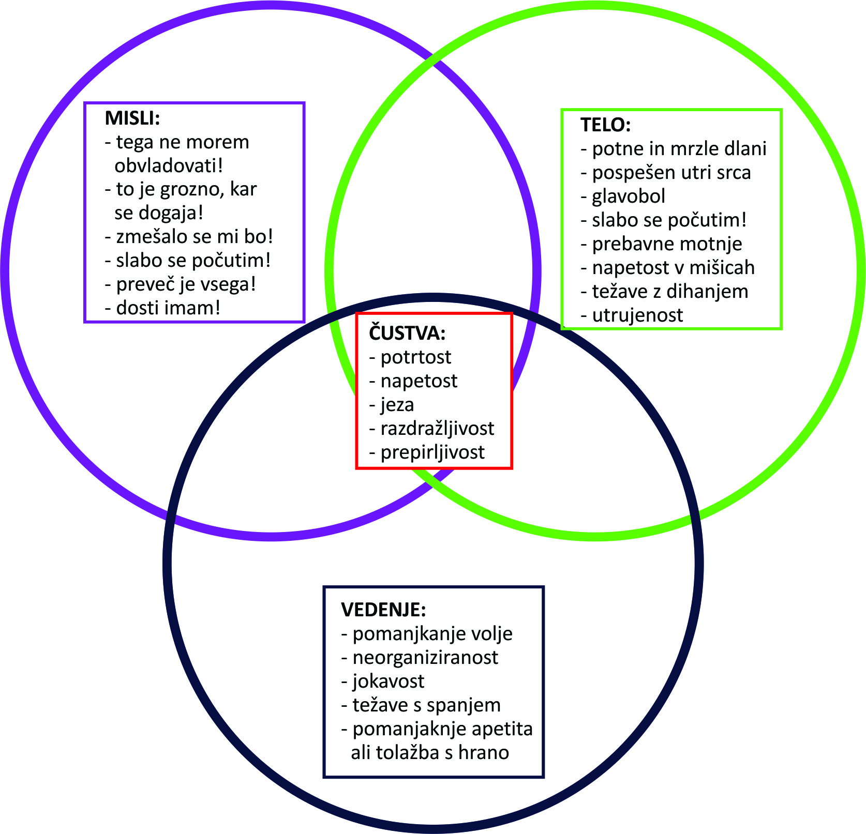
1. DELAVNICA
Simptomi stresa (sl. 1.2 – del. list 1.1)

Slide 5
1. DELAVNICA
Reakcija BOJ ali BEG
Nevarnost je lahko resnična ali pa le pričakovana!

Slide 6
1. DELAVNICA
Povezanost stresnih, anksioznih in depresivnih motenj (sl. 1.4)
Stres
Prilagoditvena motnja
Depresija ali anksiozna motnja

Slide 7
1. DELAVNICA
Možne posledice pretiranega stresa:
• prebavne motnje: čir, driska, zaprtost, izguba teka, pretirana ješčnost, zgaga, slabost, bruhanje;
• motnje srca in ožilja: visok krvni tlak, motnje srčnega ritma;
• motnje imunskega sistema: revmatoidni artritis, sladkorna bolezen, nekatera rakava obolenja, alergije;
• motnje mišičnega sistema: mišični krči, bolečine v vratu in hrbtu, glavoboli;
• motnje dihal: pogosti prehladi, astma;
• duševne motnje: zloraba psihoaktivnih snovi in posledična odvisnost, anksiozne motnje in depresija.
Domača naloga: Vprašalnik o spoprijemanju s stresom, str. 103

Slide 8
1. DELAVNICA
ZNAČILNOSTI TESNOBE IN BOLEZENSKE TESNOBE ALI ANKSIOZNOSTI
Kaj je tesnoba?
koristna tesnoba, ki nas varuje
bolezenska tesnoba, ki nas ovira
Lastnosti tesnobe in anksioznosti
POGLEJTE v svoje knjige: Razpredelnica 1.1, str. 12
Lažni alarm in sprožitev reakcije BOJ – BEG (sl. 1.5)
zaznana nevarnost
strah/tesnoba
telesni občutki
napačna razlaga
močnejši fiziološki odziv (panika)

Slide 9
1. DELAVNICA
SIMPTOMI ANKSIOZNOSTI (sl. 1.6)
- POJASNILO ZA VODJE miselna izkrivljanja
- priporočljiva uporaba del. listov za udeležence (del. list 1.2, str. 102)
Posledice anksioznosti se odražajo v naših mislih, telesu, vedenju in čustvih.
Poznamo 4 skupine simptomov anksioznosti in njihovo prepletanje:
1. skupino simptomov, ki se odražajo v MISLIH
2. skupino simptomov, ki se odražajo v TELESU
3. skupino simptomov, ki se odražajo v VEDENJU
4. skupino simptomov, ki vplivajo na ČUSTVA

Slide 10
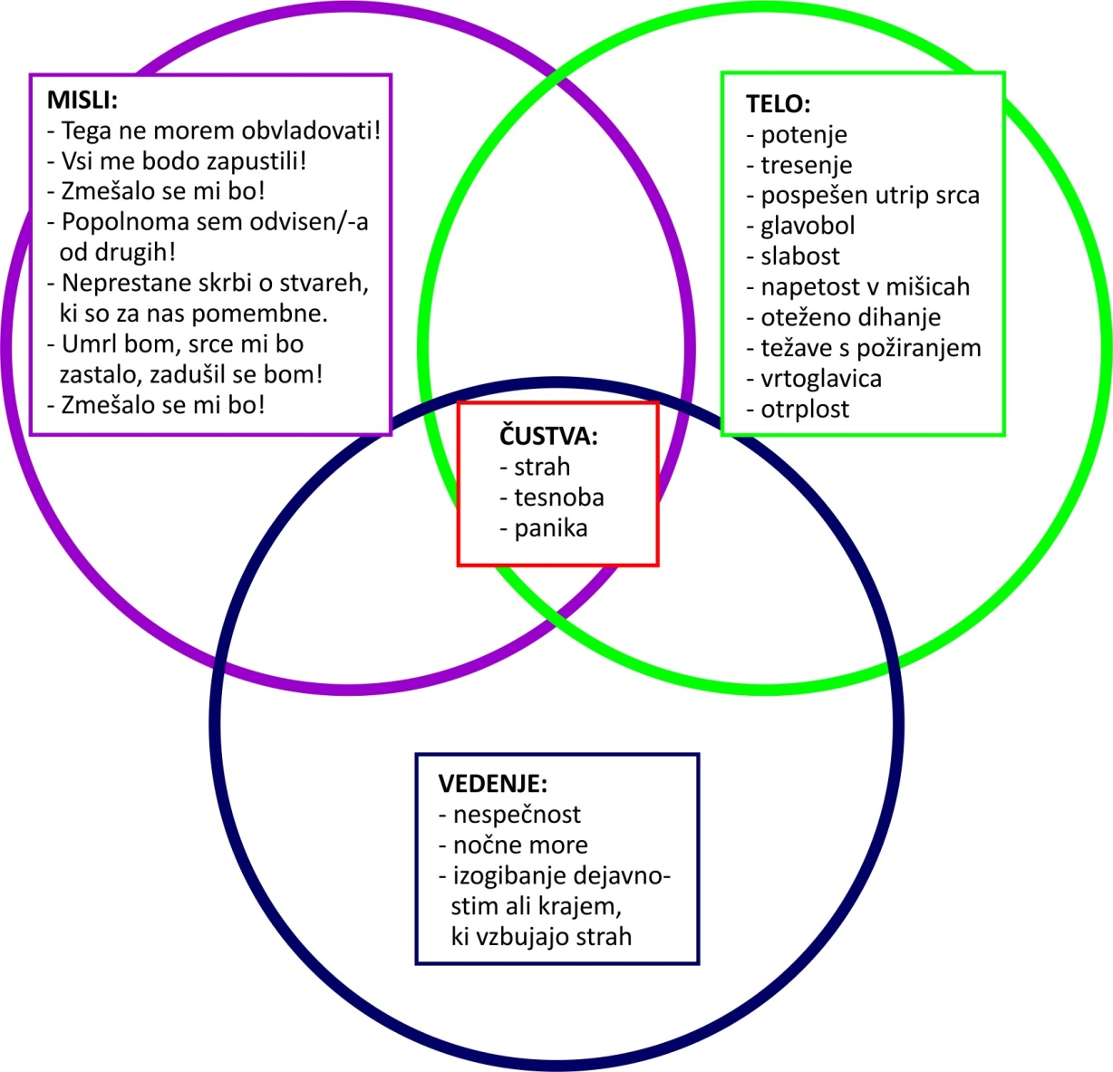
1. DELAVNICA
Oseba je ujeta v krog simptomov.
Sl. 1.6 – del. list 1.2

Slide 11
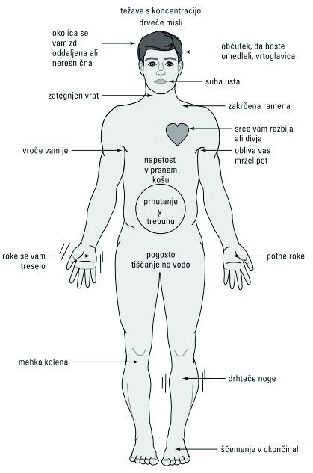
1. DELAVNICA
Telesni odziv, ki ga sproži adrenalin (sl. 1.7)

Slide 12
1. DELAVNICA
DOMAČA NALOGA: knjiga str. 104
- opazovanje simptomov v situaciji in ocena intenzivnosti
Najpogostejša vprašanja in predlogi odgovorov (nekaj primerov):
Ali lahko padem v nezavest kar "na lepem"?
Zakaj mi v trgovini in v množici zmanjka zraka?
Ali se bom kdaj pozdravil/a?
Bom sebi ali komu drugemu storil/a kaj žalega?

Slide 13
2. DELAVNICA
Vzroki in vrste anksioznih motenj, razširjenost in posledice
Sl. 2.1. – del. list 2.1, str. 106
1. Dejavniki, zaradi katerih je oseba bolj dovzetna za razvoj anksiozne motnje.
2. Dejavniki, ki sprožijo anksiozno motnjo.
3. Dejavniki, ki vzdržujejo anksiozno motnjo.

Slide 14
2. DELAVNICA
1. Dejavniki, zaradi katerih je oseba bolj dovzetna za razvoj anksiozne motnje – prisotni dosti pred razvojem anksiozne motnje
- DEDNOST
- RAZVOJNO PSIHOLOŠKI DEJAVNIKI
- OSEBNOSTNE LASTNOSTI
- TELESNE LASTNOSTI

Slide 15
2. DELAVNICA
2. Dejavniki, ki sprožijo anksiozno motnjo - prisotni tik pred nastankom anksiozne motnje ali pa se počasi nalagajo na ramenih posameznika
- RAZLIČNI ENKRATNI NEPRIJETNI DOGODKI V OKOLJU
- DENARNE TEŽAVE
- ZDRAVSTVENE TEŽAVE PRI POSAMEZNIKU ALI V DRUŽINI
- IZGUBE
- KOPIČENJE MANJŠIH STRESNIH SITUACIJ
- POMEMBNE ŽIVLJENJSKE SPREMEMBE
- UŽIVANJE PSIHOAKTIVNIH SNOVI

Slide 16
2. DELAVNICA
3. Dejavniki, ki vzdržujejo anksiozno motnjo – lahko so enaki dejavnikom, ki smo jih že omenili, lahko pa so povsem novi in so posledica anksiozne motnje
- NEUČINKOVITO UMIKANJE IN VAROVALNO VEDENJE
- BOLEZEN
- ZLORABA IN ODVISNOST OD PSIHOAKTIVNIH SNOVI
- NEZAUPANJE V MOŽNOST REŠITVE, IZGUBA UPANJA ZA IZBOLJŠANJE

Slide 17
2. DELAVNICA
Razmišljanje in vedenje ob anksiozni motnji (sl. 2.2)
POGOVOR ZA SLUŽBO
ČUTIM TESNOBO, SRCE MI RAZBIJA.
KAJ ČE VIDIJO, DA MI NE GRE IN DA SEM ŽIVČEN? JOJ, KAJ ČE REČEM KAJ NAROBE!!
ZDAJ PA ŠE SAPO LOVIM, SRCE MI BO PODIVJALO, V GLAVI SE MI VRTI!!
MORAM VEN, ČE PADEM DOL, ME NE BODO VZELI V SLUŽBO. NAJBOLJE JE, DA KAR ODPOVEM!
HITRO ZBEŽI, DOKLER LAHKO!!!
NASLEDNJIČ:
NE MOREM NA POGOVOR – SE LAHKO ONESVESTIM
KAJ BO Z MENOJ

Slide 18
2. DELAVNICA
VZDRŽEVALNI DEJAVNIKI, KI SO ZNAČILNI ZA OSEBE Z ANKSIOZNO MOTNJO
IZOGIBANJE
ISKANJE TOLAŽBE
SAMOGOVOR Z NEGATIVNIMI VSEBINAMI
NAPAČNA PREPRIČANJA O SEBI, DRUGIH IN SVETU
ZADRŽANA ČUSTVA
POMANJKANJE SAMOZAVESTI
DOMAČA NALOGA 2.1: Moji dejavniki tveganja za razvoj in vzdrževanje anksioznih motenj, str. 107

Slide 19
2. DELAVNICA
RAVNI TESNOBE (Sl. 2.3)
DOLOČENA STOPNJA TESNOBE JE VEDNO PRISOTNA IN JE NAMENJENA VAROVANJU

Slide 20
2. DELAVNICA
VRSTE ANKSIOZNIH MOTENJ
ANKSIOZNOST – SIMPTOM
ANKSIOZNOST – MOTNJA
Razpredelnica 2.1.
Anksiozna motnja | Značilnost
generalizirana anksiozna motnja (GAM) | Navadno pozno postavljena prava diagnoza, posamezniki obiskujejo zdravnika zaradi telesnih težav: glavobolov, tiščanja v prsih, želodčnih težav... pogosto pridružena depresija
panična motnja (PM) | Panični napadi, ki se jim lahko pridruži anticipatorna tesnoba in agorafobija. Pomoč posamezniki navadno najprej poiščejo na nujni medicinski pomoči.
socialna fobija (SF) | Strah, da bi se posameznik osramotil ali osmešil pred drugimi, ali pa da bi izpadel neustrezen. Edina od duševnih motenj, pri kateri je med iskalci pomoči več moških. Ljudje si pomagajo z zlorabo alkohola, ki povečuje »korajžo« in so zato v nevarnosti, da postanejo odvisni.
enostavna fobija (F) | Strah pred pajki, višino, umazanijo, zaprtimi prostori, krvjo, zobozdravniki... Ljudje si navadno uredijo življenje tako, da se navedenih »strahov« izogibajo.
posttravmatska stresna motnja (PTSM) | Tesnoba in pretirana budnost s podoživljanjem travme. Alkohol poslabša stanje.
obsesivna kompulzivna motnja (OKM). | Vsiljevanje misli, slik in impulzov. Vsiljevanje dejanj, s katerimi se zmanjšuje tesnoba. Vsebine obsesij so zelo neprijetne, nadležne in se jih ljudje sramujejo.

Slide 21
2. DELAVNICA
GENERALIZIRANA ANKSIOZNA MOTNJA
najpogostejša (7% ljudi), 2x več žensk kot moških
kronična motnja in oseba postopoma v svoje življenje uvede varovalna vedenja
značilna stalna prosto lebdeča tesnoba in zaskrbljenost za stvari, ki so za posameznika pomembne in mu predstavljajo vrednoto
kontrola nad dogajanjem okoli sebe
navadno so osebe s to motnjo že od nekdaj bolj občutljive in zato je njihov nivo tesnobe stalno povišan, njihov prag občutljivosti zaznavanja nevarnosti pa je nižji

Slide 22
2. DELAVNICA
PANIČNA MOTNJA Z AGORAFOBIJO ALI BREZ NJE
v katerem koli letu bo 30% do 40% ljudi doživelo panični napad, a večina ne bo doživela motnje
o panični motnji govorimo, ko oseba doživi vsaj dva nepričakovana panična napada, ki jima sledi vsaj en mesec skrbi pred novim napadom, izgubo nadzora ali pred izgubo zdravega razuma
razvije se pri tistih osebah, ki se ustrašijo lastnih reakcij na stres in se nanje odzovejo z veliko tesnobnostjo
anticipatorni strah - strah pred ponovnim napadom
agorafobija je strah pred prostori ali situacijami, iz katerih se ne bi mogli rešiti ali pobegniti v primeru, da bi imeli napad panike.

Slide 23
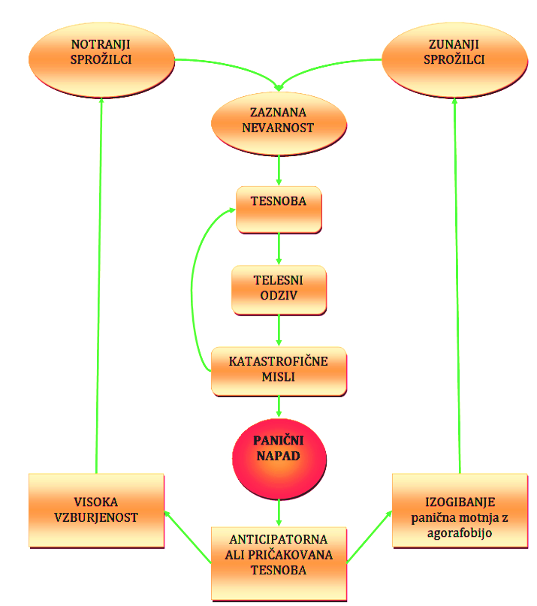
2. DELAVNICA
Začarani krog paničnega napada sl. 2.4

Slide 24
2. DELAVNICA
FOBIČNE MOTNJE – bolezenski strah
So izogibajoče in tesnobne reakcije na določene razmere:
na odprte prostore (agorafobija)
na zaprte prostore (klavstrofobija)
na prisotnost večjega števila ljudi ali izvajanje določene dejavnosti v prisotnosti drugih (socialna fobija)
na specifične fobije: na pajke, kače, višino, kri in podobno
MOČAN STRAH, KI JE POVSEM PRETIRAN GLEDE NA OKOLIŠČINE

Slide 25
2. DELAVNICA
AGORAFOBIJA
Strah pred javnimi prostori oziroma zapustitvijo prostora, kjer se počutimo varni in zaščiteni.
- trgovska središča
- banka
- avtobus, vlak
- predor
KLAVSTROFOBIJA
Strah pred zaprtimi in ozkimi prostori.

Slide 26
2. DELAVNICA
SOCIALNA FOBIJA
nenehen in neracionalen strah pred družabnimi situacijami, v katerih bi jih drugi ljudje lahko ocenjevali ali obsojali
je huda oblika sramežljivosti, ki povzroča ljudem težave v njihovem vsakdanjem življenju
dostikrat neprepoznana
situacije, ki običajno izzovejo anksioznost:
nastopanje v javnosti, pogovor z ljudmi ter nadrejenimi,
pogovor s tujci, intervjuji, zmenki,
telefoniranje, spoznavanje novih ljudi,
uporabljanje javnih stranišč,
jesti, piti ali pisati na javnem mestu.

Slide 27
2. DELAVNICA
SPECIFIČNE FOBIJE
Močan strah, ki je povsem pretiran glede na okoliščine.
Npr. oseba, ki jo je ugriznil pobesneli pes, lahko posploši svoj strah na vse pse in razvije fobijo pred psi.
POSTTRAVMATSKA STRESNA MOTNJA
Nastane kot zakasnel ali podaljšan odziv na izjemno hude stresne dogodke.
Npr. nesreča, posilstvo, rop

Slide 28
2. DELAVNICA
Ko postanejo skrbi, dvomi in vraževerje pretirani in jih rešujemo s ponavljanjem nesmiselnih ritualov, govorimo o OBSESIVNO KOMPULZIVNA MOTNJI.
Npr. pretiran strah pred bacili povzroči nenehno umivanje rok.
Obsesije so misli, podobe ali impulzi, ki se ponavljajo znova in znova. Osebi se zdi, da jih ne more kontrolirati (strah pred bacili, umazanijo, da ne bi koga poškodovali)
Kompulzije so dejanja, ki jih oseba vedno znova ponavlja, običajno v skladu z nekimi “pravili” (umivanje, nenehno preverjanje).
Oseba z ritualom - kompulzijo doseže olajšanje od neprijetnega občutka, ki ga povzročajo obsesije.
Domača naloga 2.2: Moja anksiozna motnja, str. 108

Slide 29
3. DELAVNICA
Zdravljenje anksioznih motenj z zdravili in psihoterapijo
NASVET: Prvi del delavnice (zdravila) naj izvede zdravnik! Ostali naj se omejijo na osnovne informacije in preverjena dejstva o zdravljenju z zdravili!
Z zdravljenjem želimo doseči:
znižanje osnovne ravni anksioznosti
dvig tolerance za prenašanje nelagodja
Zdravimo:
z zdravili
z uveljavljenimi in dokazano učinkovitimi tehnikami sproščanja
HITREJE, KO SE UGOTOVI MOTNJA IN HITREJE, KO PRIČNEMO Z ZDRAVLJENJEM KRAJŠI BO ČAS ZDRAVLJENJA!!!

Slide 30
3. DELAVNICA
ZDRAVILA
Ne zdravijo znižujejo tesnobo in večajo pogum
Vrste zdravil:
ANTIDEPRESIVI
ANKSIOLITIKI
BETA-BLOKATORJI
ANTIPSIHOTIKI
USPAVALA

Slide 31
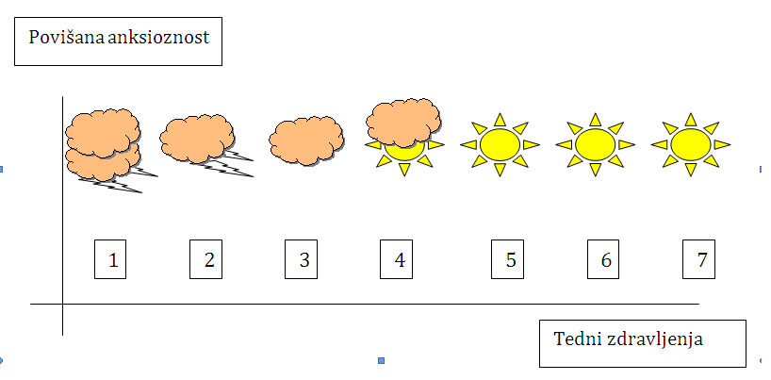
3. DELAVNICA
ANTIDEPRESIVI
KAKO VEMO, DA SO PRIČELI ANTIDEPRESIVI DELOVATI
Domača naloga 3.1: Moja zdravila, str. 109

Slide 32
3. DELAVNICA
UVELJAVLJENE IN DOKAZANO UČINKOVITE TEHNIKE SPROŠČANJA
SPROŠČANJE
različne tehnike dihanja (s trebušno predpono, meditacijsko, globoko, ritmično)
MIŠIČNA RELAKSACIJA
OSTALE THNIKE SPROŠČANJA
izometrična sprostitev, hitra tehnika sprostitve, relaksacija na geslo, vizualizacija
TELESNA AKTIVNOST
PREUSMERJANJE POZORNOSTI
Domača naloga 3.2: Sproščanje in preusmerjanje misli – del. list. 3.3 Seznam pozitivnih misli, str. 110, 111

Slide 33
4. DELAVNICA
Zdravljenje in premagovanje anksioznosti s psihoterapijo in spremembo življenjskega sloga
Kaj je PSIHOTERAPIJA in komu KORISTI?
AVTOMATSKA MISEL
IZKUŠNJE ČUSTVA
→ DOGAJANJE → AVTOMATSKA MISEL → ODZIV TELO
ZNANJE VEDENJE

Slide 34
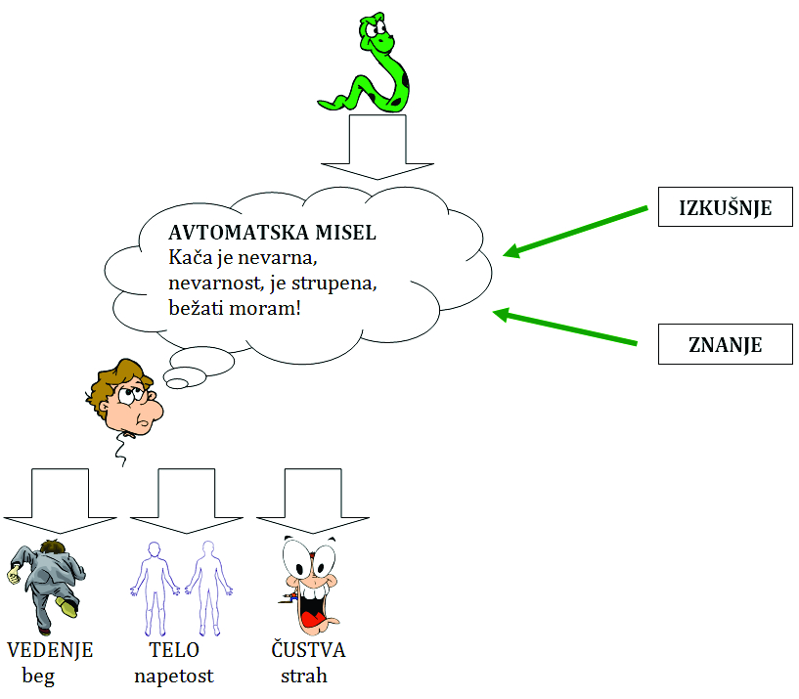
4. DELAVNICA

Slide 35
4. DELAVNICA
Primeri pozitivnih, negativnih in nevtralnih avtomatskih misli pri različnih dogodkih
Razpredelnica 4.2.
DOGODEK | MISEL | ČUSTVO
Dobim telegram. | - Kaj če je kdo umrl? Vabilo na žur? Poglejmo, kaj je … | Strah. Pričakovanje. Radovednost.
Stiska me v prsih. | - Duši me, bolan sem. To je znak tesnobe in ni nevarno. Spila sem preveč kave. | Hud strah. Manjši strah. Ni strahu.

Slide 36
4. DELAVNICA
Medsebojni vplivi MISLI, ČUSTEV, TELESA in VEDENJA ob povišani tesnobi

Slide 37

4. DELAVNICA
SMER PLEZANJA ZA ZAČETNIKE – miselna izkrivljanja
SKRB – ZASKRBLJENOST
Skrb je misel, tesnoba je njen odgovor
Zaskrbljenost postane škodljiva, ko ljudi skrbi tudi tedaj, kadar za to ni nobenega razloga, ali pa nevarnost vidijo večjo, kot je v resnici.

Slide 38
4. DELAVNICA
UČENJE STRAHU
Datum/čas | Situacija | Avtomatskamisel | Čustva, intenzivnost | Miselna izkrivljanja | Rezultat, intenzivnost
 | 1. Kateri dogodek, misli, spomin, so privedli do neprijetnih čustev? 2. Kateri telesni občutki so se pojavili? | 1. Katera misel, predstava vam je šla skozi “možgane”? 2. Koliko ste ji v tistem trenutku verjeli? | 1. Katera čustva ste tedaj občutili? 2. Kako intenzivno je bilo to čustvo? | 1. Katera miselna izkrivljanja ste naredili? 2. Glej vprašanja za pomoč - alternativni odgovori na AM. 3. Koliko verjamete temu odgovoru? | 1. Koliko verjamete AM? 2. Katero čustvo čutite sedaj in kako intenzivno je (0-100%) 3. Kaj boste ali ste že naredili?
Glej str. 70: Vprašanja, s katerimi si lahko pomagamo pri oblikovanju alternativnih odgovorov na avtomatske misli

Slide 39
4. DELAVNICA
Najpogostejša miselna izkrivljanja
vse ali nič
pretirano posploševanje
mentalni filter
izključevanje pozitivnega
prenagljeni zaključki
branje misli
prerokovanje
etiketiranje
moral bi
poosebljanje in samoobtoževanje
povečevanje ali minimaliziranje

Slide 40
POMEN SOOČANJA S TESNOBO
1. KORAK | Razmišljanje o odhodu od doma z avtomobilom | »Če grem od doma z avtom imam lahko nesrečo. Lahko se poškodujem ali umrem.«
2. KORAK | Vzburjenost in tesnoba ob misli na soočanje s strahom | Povečan srčni utrip, oteženo dihanje, napetost mišic, bolečine v želodcu, zastrašujoče misli.
3. KORAK | Izogibanje | Oseba se odloči, da ne gre z avtom, saj se že ob misli na vožnjo z avtom slabo počuti.
4. KORAK | Olajšanje, saj se ni potrebno soočiti s strahom | Simptomi anksioznosti izginejo.
5. KORAK | Okrepitev in povečanje strahu | Nauk - če se izogne situaciji, ji to prinese olajšanje, ni simptomov. Zaključek: izogibanje je dobra rešitev.
6. KORAK | Oseba doživi strah v novi okoliščini. Zopet poseže po izogibanju. Izogibanje počasi posploši na vse situacije. | Oseba uporablja izogibanje za soočanje s strahom, saj prinaša olajšanje vsaj na kratek rok.

Slide 41
4. DELAVNICA
GAM na zatožni klopi
Kako si z naučenim pomagamo pri GAM
s pravilnim ocenjevanjem nevarnosti, ki je sprožila tesnobo
z učenjem relaksacijskih tehnik in ustreznih dihalnih vaj, da znižamo osnovno raven anksioznosti
z usvojitvijo tehnik reševanja problemov
tako, da se naučimo razlikovati ali gre za koristno zaskrbljenost/skrb ali nekoristno zaskrbljenost/skrb
z zdravili
PANIČNA MOTNJA na zatožni klopi
Težava z lažnim alarmom
panični napad ne povzroči zastoja srca ali kapi;
panični napad ne povzroči zadušitve ali zastoja dihanja;
panični napad ne povzroči omedlevice (razen v redkih primerih eritrofobije)
panični napad ne povzroči izgube ravnotežja, kljub občutku vrtoglavice;
ljudje ne padejo ali nehajo hoditi zaradi »šibkih nog« med paničnim napadom;
med paničnim napadom ljudje ne izgubijo razuma in se jim ne »zmeša«;
med paničnim napadom človek ne izgubi nadzora nad sabo

Slide 42
SOCIALNA FOBIJA na zatožni klopi

Slide 43
4. DELAVNICA
ŽIVLJENJSKI SLOG
Načrtovanje sprememb
Področje | Načrtovane spremembe
Spanje
Prehrana
Telesna aktivnost
Prijetne dejavnosti
Odnosi
Hobiji
Domača naloga: Načrtovanje življenjskega sloga, razpredelnica 4.8, str. 80

Slide 44
4. DELAVNICA
Pričakovane spremembe življenjskega sloga
Sprememba | Termin | Pomoč | Težave/rešitve
Vsakodnevno sproščanje | Zjutraj 5 min | Mož me spomni | Vstanem prepozno Budilko si pripravim za zgodnejše bujenje
Več sadja | Vsak dan 1 jabolko | Kupim veliko jabolk, eno vedno nosim s seboj | Da pozabim Jabolka imam na vidnem mestu.
Domača naloga: Seznam pričakovanih sprememb življenjskega sloga, razpredelnica 4.9, str. 81

Slide 45
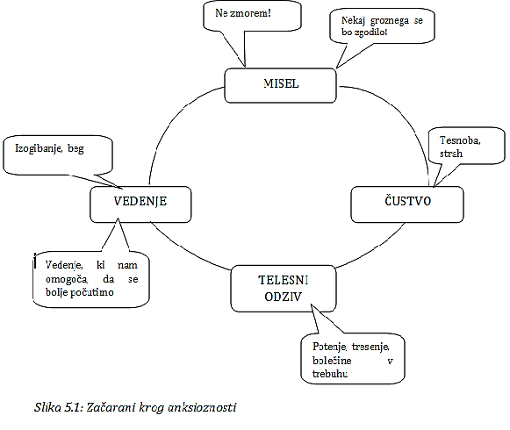
5. DELAVNICA
Proces okrevanja in preprečevanja ponovnih epizod
Ponovitev
Glej tudi: del. list 5.1. Zdravljenje anksioznosti, str. 115

Slide 46
5. DELAVNICA
ISKANJE ZDRAVNIŠKE POMOČI, PRIJETNE IN SPROŠČUJOČE DEJAVNOSTI, SOCIALNA PODPORA
Kako se pripraviti na obisk pri zdravniku, da dobimo odgovore na svoja vprašanja?
Kaj so prijetne in sproščujoče dejavnosti?
Svojci, prijatelji, sodelavci
PASTI PRI ZDRAVLJENJU AM
Sproščenost po zdravilih
2. Večja tesnobnost po začetnem jemanju zdravil
3. Kaj pa sprožilni in vzdrževalni dejavniki?

Slide 47
5. DELAVNICA
Izbor in vpeljava prijetnih in sproščujočih dejavnosti v vsakodnevno življenje
Izbor dejavnosti napravimo zelo skrbno, saj so dejavnosti tako pomembne, kot zdravilo – antidepresiv, saj ima prav tako lahko neželene učinke in moramo ravno tako izbrati pravi odmerek – ne prevelik ne premajhen.
Udeležencem jasno in odločno povejte, da so prijetne in sproščujoče dejavnosti nujne iz več razlogov.
Skrb za splošno dobro počutje
Priporočilo: Tedenski načrt dejavnosti, razpredelnica 5.1, str. 92

Slide 48
5. DELAVNICA
SOOČANJE IN OPUŠČANJE NEKORISTNEGA VAROVALNEGA VEDENJA
Nujno opuščanje izogibajočega in nekoristnega vedenja
Pravilo pogojevanja:
Hitro bitje srca→ tesnoba se zelo poviša→hitro na urgenco→tesnoba pade
dogodek reakcija vedenje nagrada
Razpredelnica 5.2: Izogibanje in nekoristno varovalno vedenje
Situacija, ki mi sproža tesnobo | Izogibanje/varovalno vedenje | Katera tehnika?
Panični napad sem imel v službi, služba je nevarna, zdravnik je predaleč… | Sem na bolniški, a ta ne bo večna, ne bom se mogel vedno izogibati… tudi do zdravnika si ne upam sam, kaj šele v službo… | Toliko paničnih napadov sem že imel, pa nisem umrl. Sedaj nimam paničnih, zato ker sem doma. Zastavil si bom korake in jih premagoval.

Slide 49
5. DELAVNICA
SOCIALNE SPRETNOSTI
Trening socialnih veščin
Trening asertivnosti
Tehnika reševanja problemov

